Slide 1

Rafael Dutra
INTELIGÊNCIA DE VAREJO
Análise do e-commerce brasileiro (Olist + IPCA/IBGE)
Dados, Logística e Machine Learning

Slide 2

CONTEXTO E OBJETIVO
MISSÃO PRINCIPAL
Analisar o impacto da inflação (IPCA) e falhas logísticas no Sell-out e na experiência do consumidor brasileiro.
FONTES DE DADOS
Dataset público da Olist combinado com dados oficiais do IBGE via API em tempo real.
JANELA TEMPORAL
Análise abrangente cobrindo o período de Janeiro/2016 a Agosto/2018.

Slide 3

METODOLOGIA E PIPELINE DE DADOS
96.478
PEDIDOS ENTREGUES ANALISADOS NO ECOSSISTEMA OLIST
FASE 01
FASE 02
FASE 03
Extração
Transformação
Carga
Consumo de CSVs brutos da Olist e integração via API REST com a Tabela 1737 do IBGE/SIDRA.
Criação de KPIs logísticos, filtro de integridade (delivered) e normalização temporal para join com IPCA.
Consolidação em DataFrame analítico único com 19 colunas para exploração e modelagem.

Slide 4

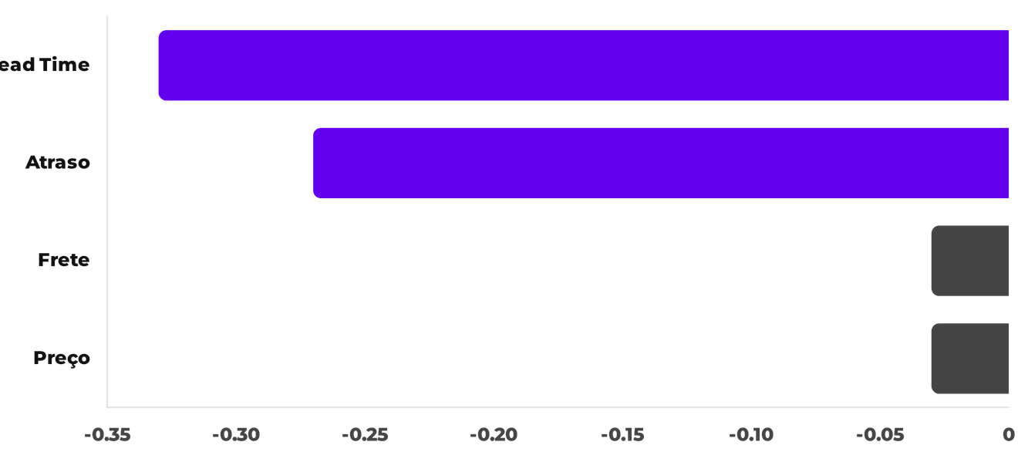
LOGÍSTICA VS. INFLAÇÃO
-0,33
A análise revelou que o Lead Time é o fator logístico com maior influência na satisfação, superando variáveis macroeconômicas.
CORRELAÇÃO LEAD TIME VS SATISFAÇÃO
Não há evidência de correlação direta entre o IPCA e o volume de vendas no curto prazo. O desempenho é ditado pela eficiência operacional e sazonalidade.

Slide 5
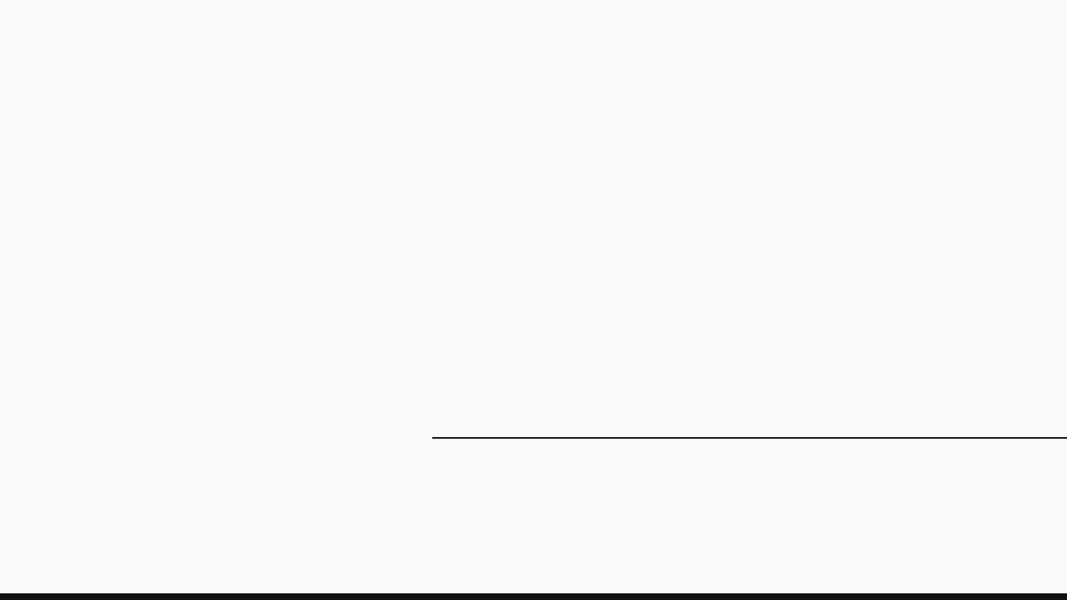
LEAD TIME MÉDIO
FRETE MÉDIO
DISPARIDADE LOGÍSTICA
17,96 dias
R$ 35,83
+116%
+107%
O "Custo Nordeste" em números
TEMPO
CUSTO
vs 8,30 dias em São Paulo
vs R$ 17,33 em São Paulo
A concentração de sellers no Sudeste gera uma desvantagem estrutural severa para o Nordeste, elevando o risco de ruptura e insatisfação.

Slide 6
ENTREGA NO PRAZO
O IMPACTO DA RUPTURA LOGÍSTICA
4.29★
ENTREGA COM ATRASO
-47%
2.27★
NA SATISFAÇÃO
Um atraso na entrega quase divide a nota de satisfação ao meio, sendo o principal destruidor de experiência no e-commerce.

Slide 7
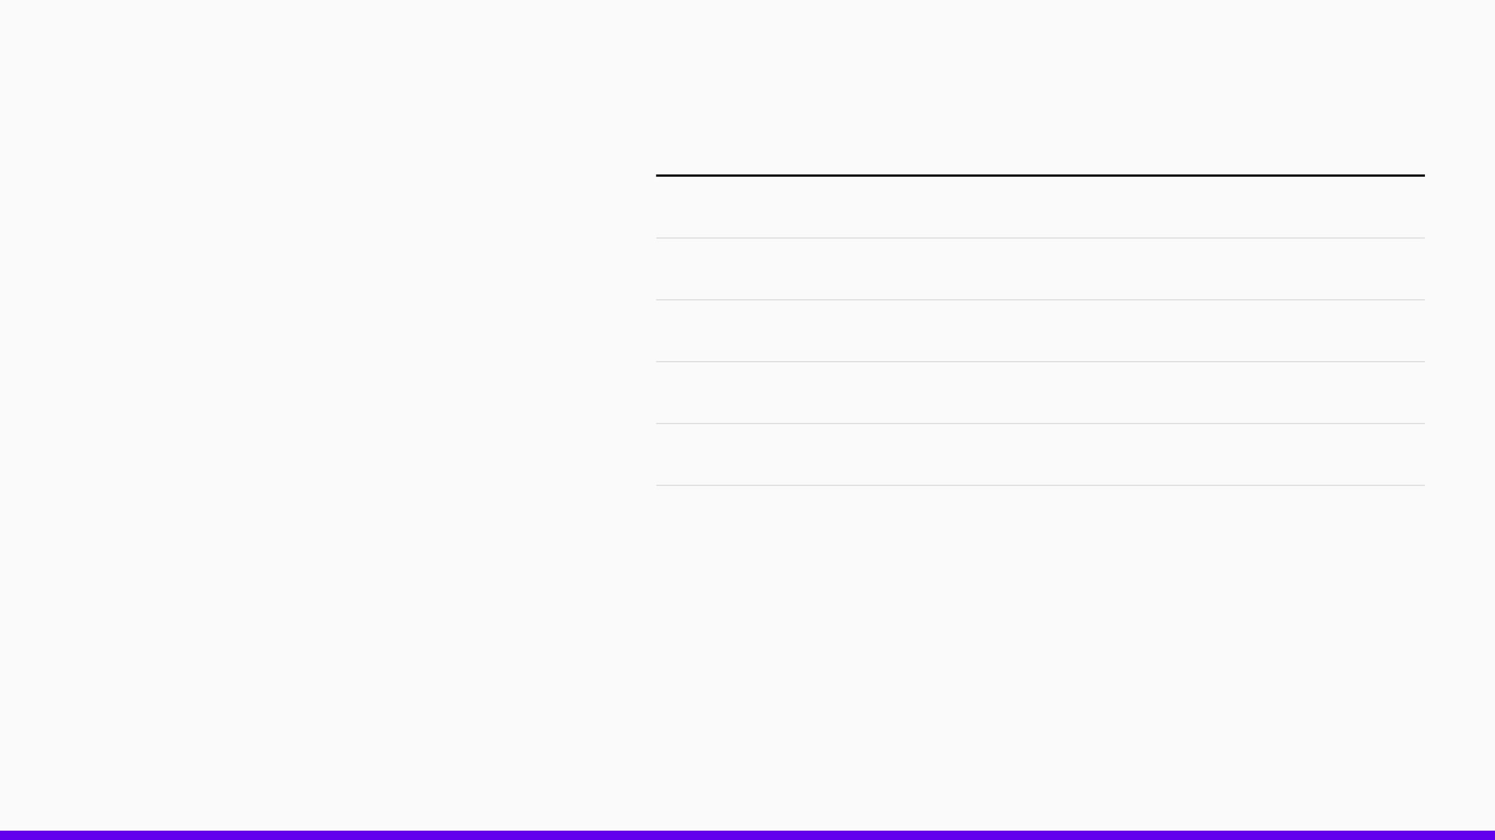
SEGMENTAÇÃO DE CLIENTES (RFM)
SEGMENTO
CLIENTES
% BASE
TICKET MÉDIO
Campeões
23.491
25,1%
R$ 147
Clientes Recentes
23.356
25,0%
R$ 138
Em Risco
23.188
24,8%
R$ 143
Potencial
17.423
18,6%
R$ 148
Perdidos
5.900
6,3%
R$ 138
~50%
DA BASE EM RISCO OU PERDIDA
Insight: Quase 30 mil clientes representam receita latente não capturada. Estratégias de reativação via e-mail marketing e cupons podem recuperar este volume sem custo de aquisição (CAC).

Slide 8

DESAFIO ESTRUTURAL DE LTV
ANÁLISE DE COORTE
A retenção de clientes cai drasticamente logo após a compra inicial, revelando um mercado de compradores únicos.
SAÚDE DAS CATEGORIAS
Apesar da baixa retenção, as Top 10 categorias mantêm review score > 4,0★, indicando uma operação saudável.
0-1%
RETENÇÃO APÓS O 1º MÊS
IMPLICAÇÃO DE NEGÓCIO
O e-commerce brasileiro opera com um desafio estrutural de Lifetime Value, exigindo foco constante em aquisição ou fidelização.

Slide 9
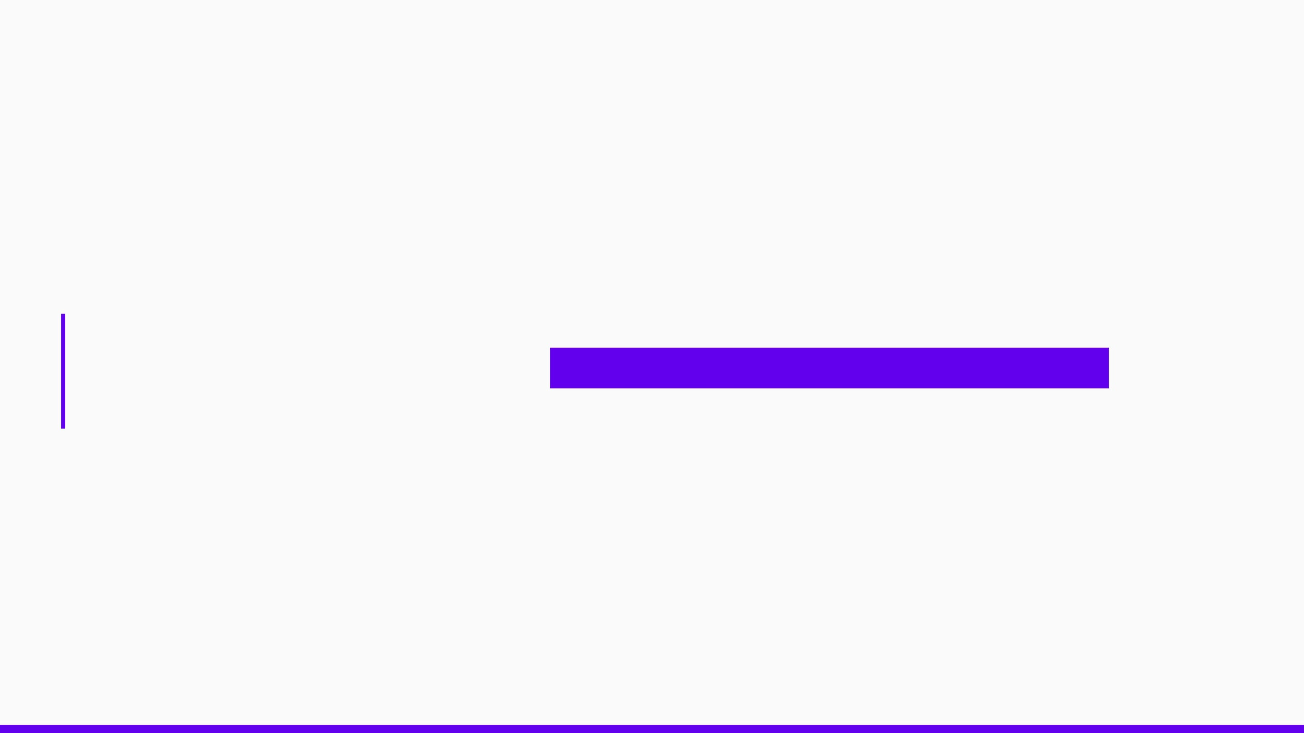
PREVISÃO DE RUPTURA LOGÍSTICA
96,7%
82%
64%
ACURÁCIA GERAL
PRECISÃO
RECALL
(ATRASO)
(ATRASO)
FEATURE PRINCIPAL: LEAD TIME
83,1%
ALGORITMO
Random Forest Classifier
O modelo confirma que o ciclo logístico longo é o maior preditor de falhas na entrega.
Aplicação Prática: Sistema de alerta precoce para identificar pedidos com alto risco de atraso antes que a ruptura ocorra.

Slide 10
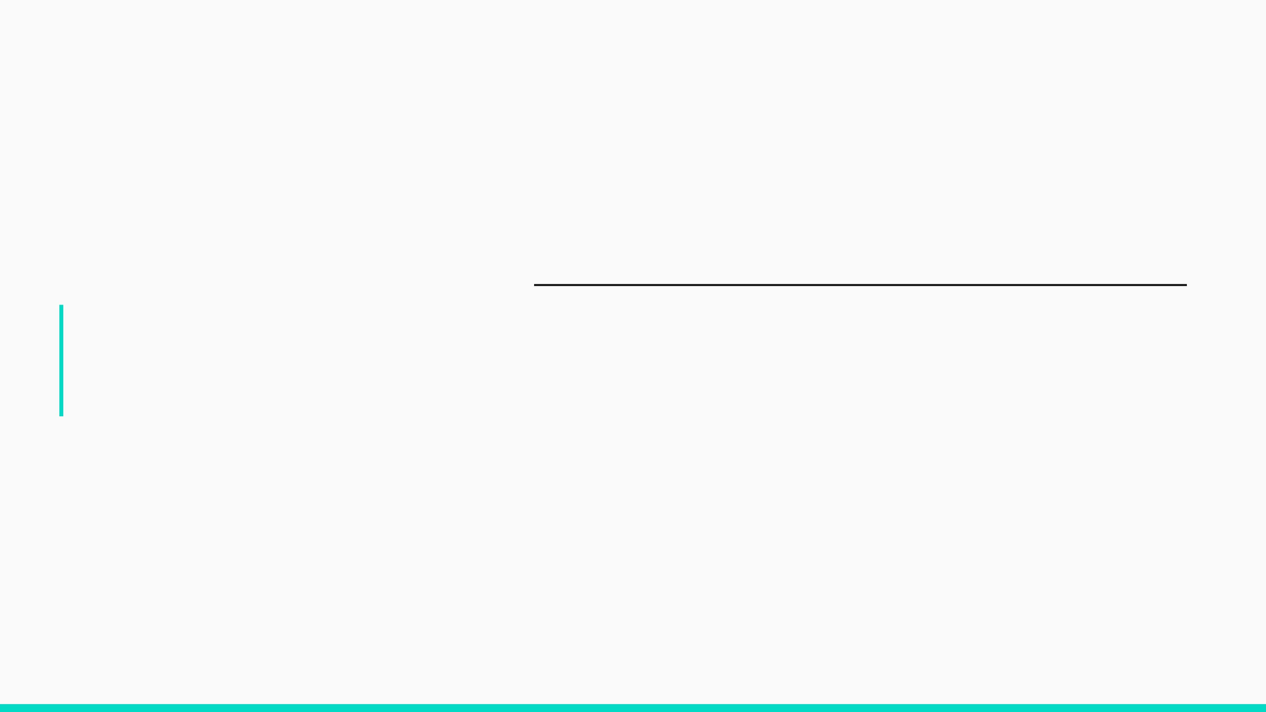
PREVISÃO DE SATISFAÇÃO DO CLIENTE
0,878
+13%
22%
MAE (ERRO MÉDIO)
VS BASELINE
R²
(VARIÂNCIA)
ALGORITMO
VARIÁVEL CRÍTICA: ATRASO EM DIAS
Random Forest Regressor
O modelo confirma que o atraso real é o maior preditor de insatisfação. O R² de 22% reflete a natureza subjetiva da satisfação, que depende de fatores externos como a qualidade intrínseca do produto.
Objetivo: Prever o Review Score (1-5★) com base em dados operacionais e logísticos.

Slide 11
ALTA PRIORIDADE
Otimização Logística NE
ROTEIRO ESTRATÉGICO
Reduzir Lead Time para destinos críticos e implantar modelo de alerta de ruptura (ML).
MÉDIA PRIORIDADE
Reativação RFM
Recuperar receita de 29k clientes em risco/perdidos via campanhas de baixo custo.
PRIORIZAÇÃO DE AÇÕES
MÉDIA PRIORIDADE
Monitoramento de Frete
Atuar em categorias com frete desproporcional para proteger a margem e satisfação.
LONGO PRAZO
Programa de Fidelidade
Implementar estratégias de retenção pós-coorte para elevar o Lifetime Value (LTV).

Slide 12

PRÓXIMOS PASSOS TÉCNICOS
CONCLUSÃO GERAL
01
Aplicar SMOTE para balancear a classe de atrasos no Modelo de Classificação.
02
Testar algoritmos de boosting como XGBoost e LightGBM para melhorar o Recall.
A eficiência logística é o principal driver de performance no e-commerce brasileiro, sendo mais relevante para a satisfação do que fatores macroeconômicos como a inflação.
03
Implementar GridSearchCV para otimização fina de hiperparâmetros.
04
Deploy de API de scoring em tempo real via FastAPI + Joblib.

